Slide 1
PPT模板下载：www.1ppt.com/moban/ 行业PPT模板：www.1ppt.com/hangye/
节日PPT模板：www.1ppt.com/jieri/ PPT素材下载：www.1ppt.com/sucai/
PPT背景图片：www.1ppt.com/beijing/ PPT图表下载：www.1ppt.com/tubiao/
优秀PPT下载：www.1ppt.com/xiazai/ PPT教程： www.1ppt.com/powerpoint/
Word教程： www.1ppt.com/word/ Excel教程：www.1ppt.com/excel/
资料下载：www.1ppt.com/ziliao/ PPT课件下载：www.1ppt.com/kejian/
范文下载：www.1ppt.com/fanwen/ 试卷下载：www.1ppt.com/shiti/
教案下载：www.1ppt.com/jiaoan/ PPT论坛：www.1ppt.cn
SpringCloudGateway框架分析
旭日组-周国宝
2018-09-09

Slide 2
目录/Contents
01
SC-Gateway是什么
02
基石Reacter
03
基石Netty
04
基石WebFlux
05
展望

Slide 3
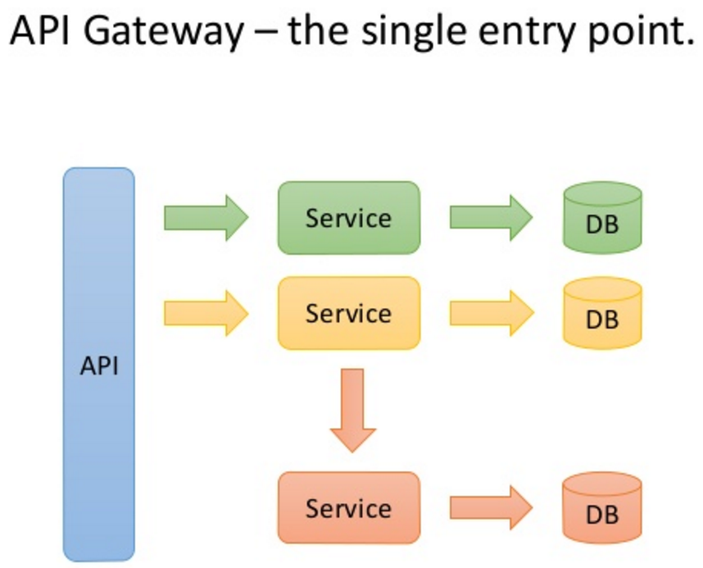
SC-Gateway是什么
一个例子

Slide 4
SC-Gateway是什么
特性
Product Service
Server Side
MVC App
API Gateway
Recommendation
Service
Single Page
JS App
or
Mobile App
User Service

Slide 5
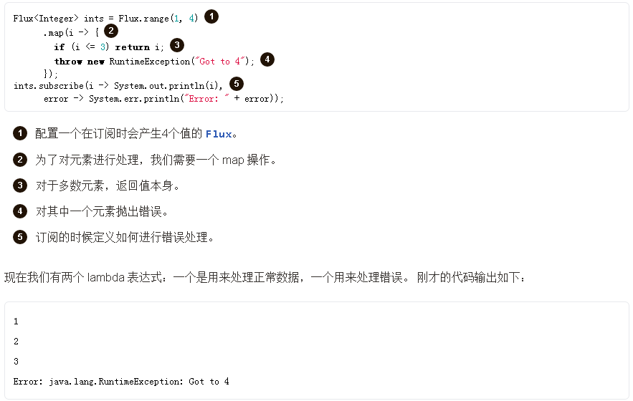
基石Reactor
一个例子

Slide 6
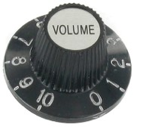
基石Reactor
一个例子
0
..N Data
+
0..1
(
Error
|
Complete
)
Publisher
Subscriber
Backpressure

Slide 7
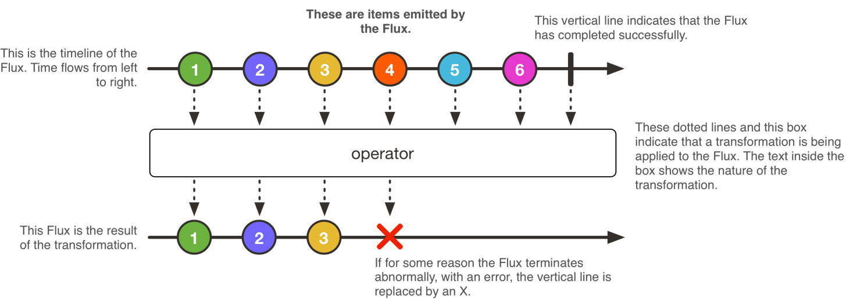
基石Reactor
Flux

Slide 8
基石Reactor
一个例子
Flux.just("red", "white", "blue")
.flatMap(carRepository::findByColor)
.collect(Result::new, Result::add)
.doOnNext(Result::stop)
.subscribe(doWithResult);
12

Slide 9
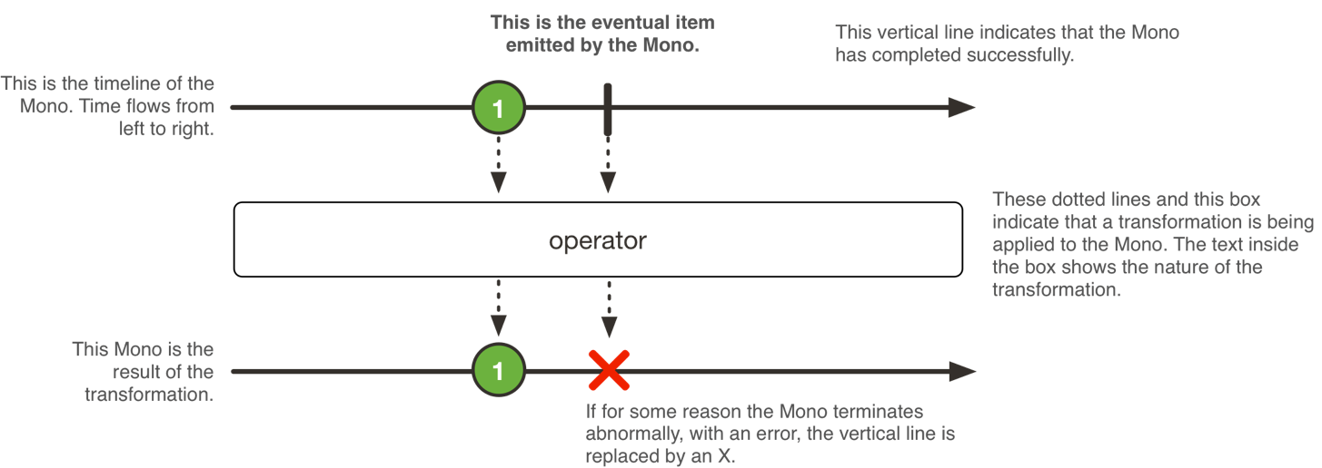
基石Reactor
Mono

Slide 10
基石Reactor
一个例子
Mono.delayMillis(3000)
.map(d -> "Spring 4")
.or(Mono.delayMillis(2000).map(d -> "Spring 5"))
.then(t -> Mono.just(t+ " world"))
.elapsed()
.subscribe();

Slide 11
基石Reactor
特性
1,响应式流是基于“推送”（push）方式的
2,开发者通过 描述“控制流程”来定义对数据流的处理逻辑
3, onNext x 0..N [onError | onComplete]
可编排性（Composability） 以及 可读性（Readability） Callback Hell
使用丰富的 操作符 来处理形如 流 的数据
在 订阅（subscribe） 之前什么都不会发生
背压（backpressure） 具体来说即 消费者能够反向告知生产者生产内容的速度的能力
高层次 （同时也是有高价值的）的抽象，从而达到 并发无关 的效果

Slide 12
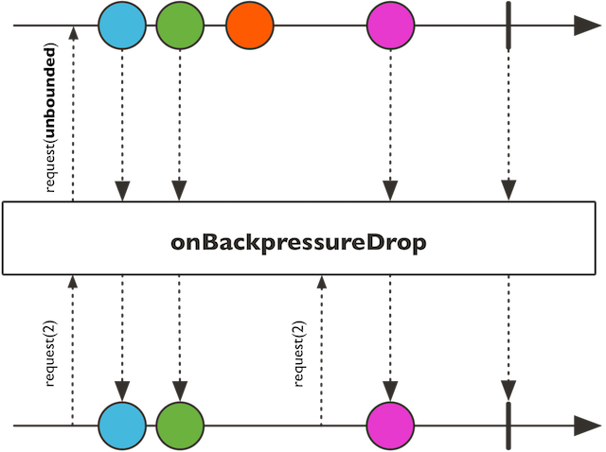
基石Reactor
背压
向上游传递信号这一点也被用于实现 背压 ，就像在装配线上，某个工位的处理速度如果慢于流水线 速度，会对上游发送反馈信号一样。
在响应式流规范中实际定义的机制同刚才的类比非常接近：订阅者可以无限接受数据并让它的源头 “满负荷”推送所有的数据，也可以通过使用 request 机制来告知源头它一次最多能够处理 n 个元素。
发布者与订阅者不在同一个线程中，
发布者发出数据的速度高于订阅者处理数据的速度，
ERROR： 当下游跟不上节奏的时候发出一个错误信号。
DROP：当下游没有准备好接收新的元素的时候抛弃这个元素。
LATEST：让下游只得到上游最新的元素。
BUFFER：缓存下游没有来得及处理的元素（如果缓存不限大小的可能导致OutOfMemoryError）。

Slide 13
基石Reactor
冷热数据
final Flux<Long> source = Flux.intervalMillis(1000)
.take(10)
.publish()
.autoConnect();
source.subscribe();
Thread.sleep(5000);
source
.toStream()
.forEach(System.out::println);

Slide 14
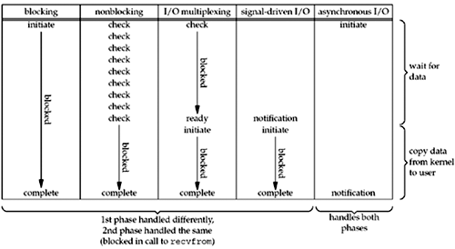
基石Netty
IO模型
1,Blocking I/O Model
2,Nonblocking I/O Model
3,I/O Multiplexing Model
4,Signal-Driven I/O Model
5,Asynchronous I/O Model
http://www.masterraghu.com/subjects/np/introduction/unix_network_programming_v1.3/ch06lev1sec2.html

Slide 15
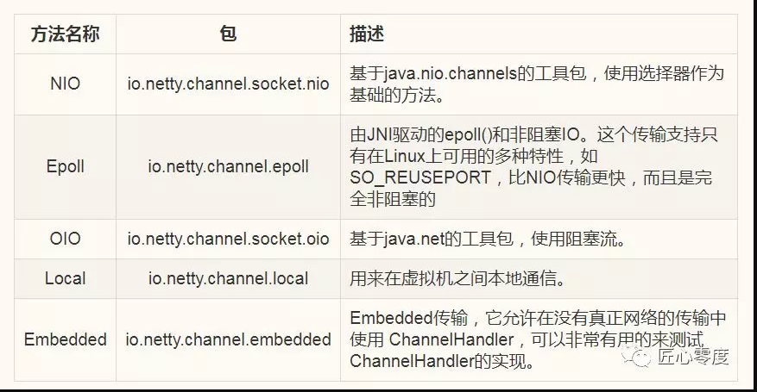
基石Netty
IO模型

Slide 16
基石Netty
java selector & epoll
1,Blocking I/O Model
2,Nonblocking I/O Model
3,I/O Multiplexing Model
4,Signal-Driven I/O Model
5,Asynchronous I/O Model
http://www.masterraghu.com/subjects/np/introduction/unix_network_programming_v1.3/ch06lev1sec2.html

Slide 17
基石Netty
netty vs nginx
1, 多进程 VS 多线程
2, 惊群效应 VS Boss&Worker
3, handle singal VS accept new connection

Slide 18
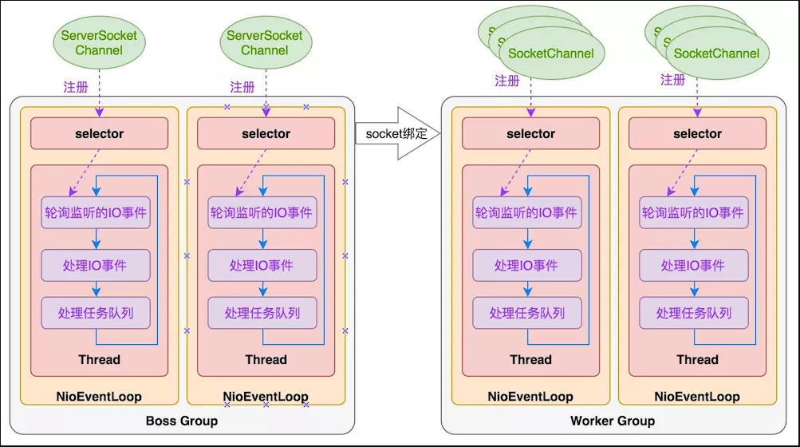
基石Netty
线程模型

Slide 19
基石Netty
线程模型
多线程Reactor模型:
1、串行化设计避免线程竞争
netty采用串行化设计理念，从消息的读取->解码->处理->编码->发送，始终由IO线程NioEventLoop负责。整个流程不会进行线程上下文切换，数据无并发修改风险。
一个NioEventLoop聚合一个多路复用器selector，因此可以处理多个客户端连接。
netty只负责提供和管理“IO线程”，其他的业务线程模型由用户自己集成。
时间可控的简单业务建议直接在“IO线程”上处理，复杂和时间不可控的业务建议投递到后端业务线程池中处理。
2、定时任务与时间轮
NioEventLoop中的Thread线程按照时间轮中的步骤不断循环执行：
a)在时间片Tirck内执行selector.select()轮询监听IO事件；
b)处理监听到的就绪IO事件；
c)执行任务队列taskQueue/delayTaskQueue中的非IO任务。

Slide 20
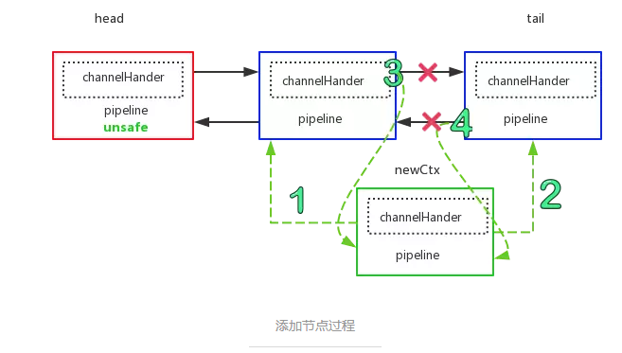
基石Netty
Pipleline&Handler

Slide 21
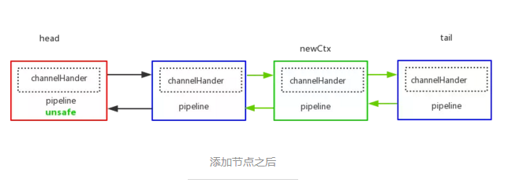
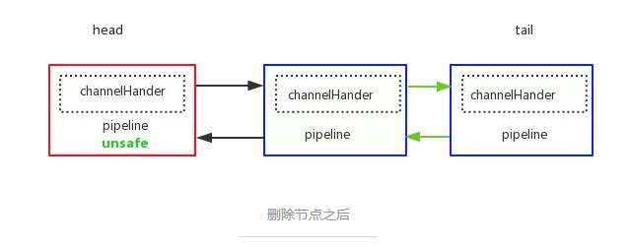
基石Netty
Pipleline&Handler

Slide 22
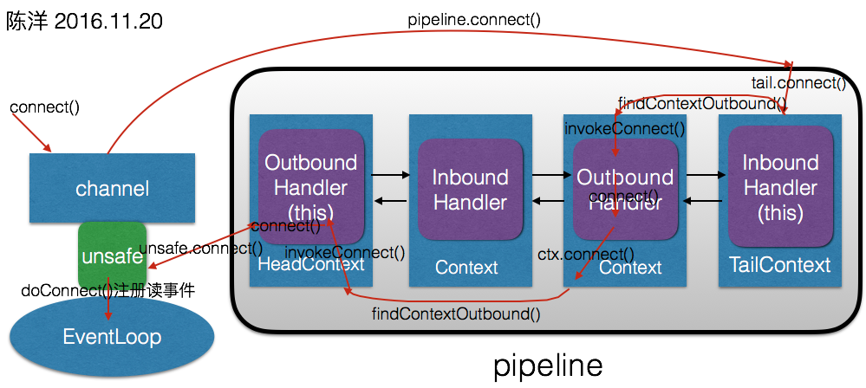
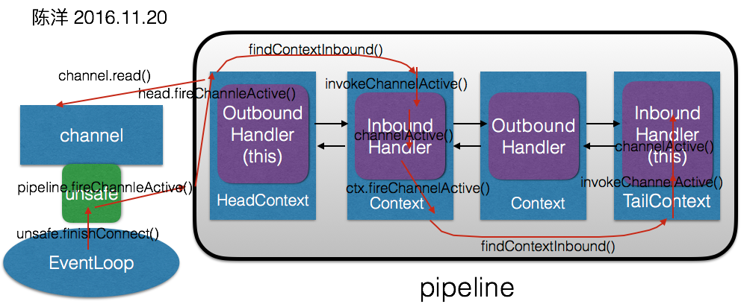
基石Netty
Pipleline&Handler

Slide 23
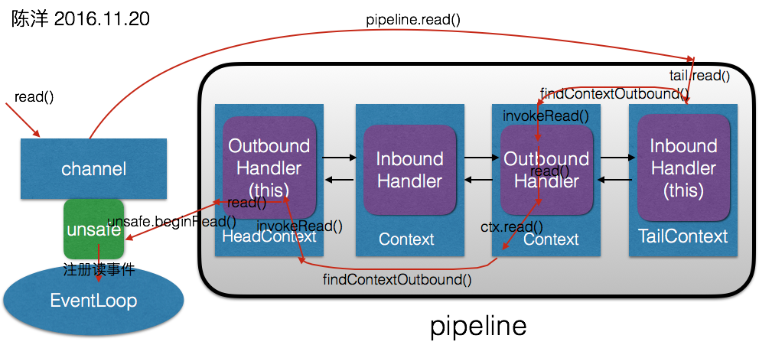
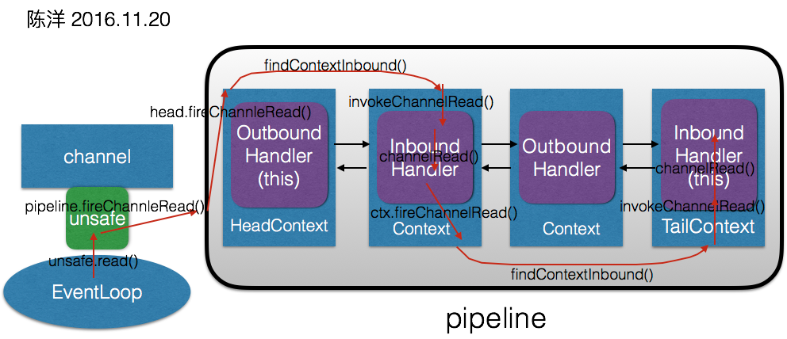
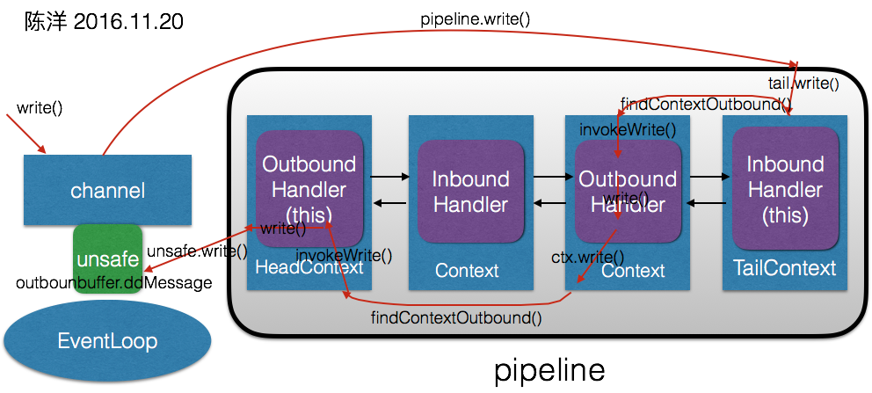
基石Netty
Pipleline&Handler

Slide 24
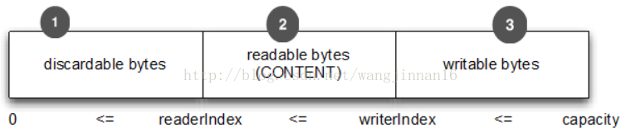
基石Netty
内存优化---DirectorMemory
内置复合缓冲类型实现零拷贝
容量是按需扩展的，类似StringBuffer
不需要通过调用flip()方法切换读写模式
读索引和写索引是分开的
方法调用是链式结构的
引用技术功能自动释放资源
池优化技术

Slide 25
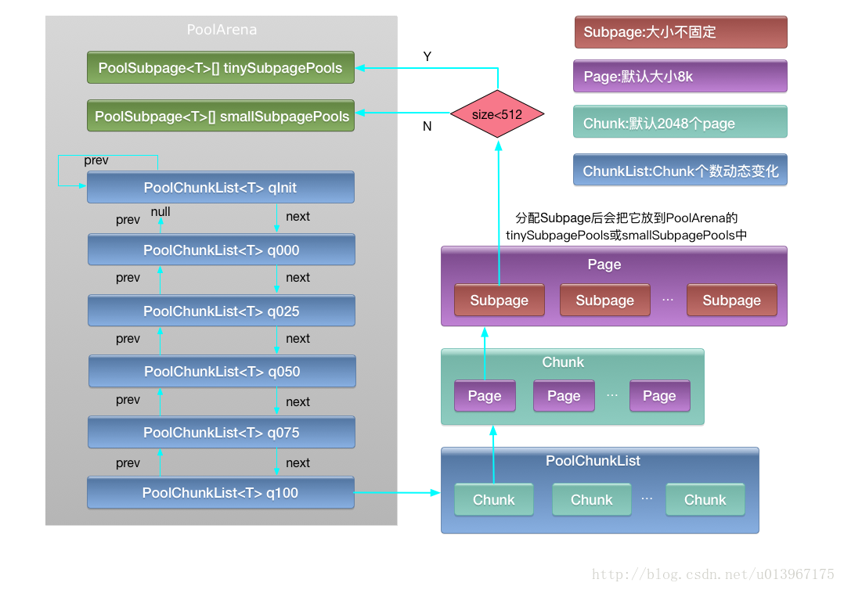
基石Netty
内存优化---内存碎片

Slide 26
基石Netty
内存优化---zero copy
CompositeByteBuf
Unpooled.wrappedBuffer(byte[] array, int offset, int length)
ByteBuf.slice(int index, int length) & duplicate();
FileRegion -》 FileChannel.tranferTo

Slide 27
基石Netty
内存优化---动态估算
AdaptiveRecvByteBufAllocator

Slide 28
基石Netty
内存优化---memory leak & refcount
AbstractByteBufAllocator
->SimpleLeakAwareCompositeByteBuf
->AdvancedLeakAwareCompositeByteBuf
ResourceLeakDetector -> DefaultResourceLeak -> WeakReference

Slide 29
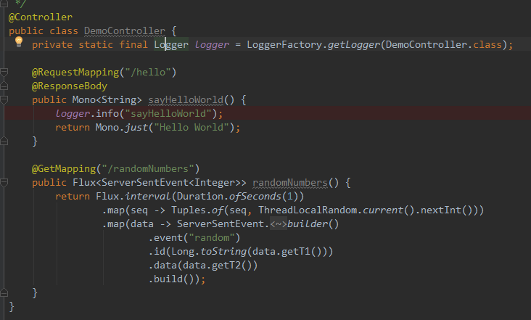
WebFlux介绍

Slide 30
WebFlux介绍
原理
创建过程：
AnnotationConfigReactiveWebServerApplicationContext
ReactiveWebServerFactoryAutoConfiguration
NettyReactiveWebServerFactory --> NettyWebServer -> HttpServer -> TcpBridgeServer -> TcpServer ->
ServerContextHandler -> ReactorHttpHandlerAdapter -> HttpWebHandlerAdapter
设置的handler:
LoggingHandler ->
HttpServerCodec -->
HttpServerHandler -> HttpServerOperations.onHandlerStart
ChannelOperationsHandler

Slide 31
WebFlux介绍
原理
ExceptionHandlingWebHandler
FilteringWebHandler
DispatcherHandler
handlerMappings
RouterFunctionMapping
RequestMappingHandlerMapping
SimpleUrlHandlerMapping
handlerAdapters
RequestMappingHandlerAdapter
HandlerFunctionAdapter
SimpleHandlerAdapter
resultHandlers
ResponseEntityResultHandler
ServerResponseResultHandler
ResponseBodyResultHandler
ViewResolutionResultHandler

Slide 32
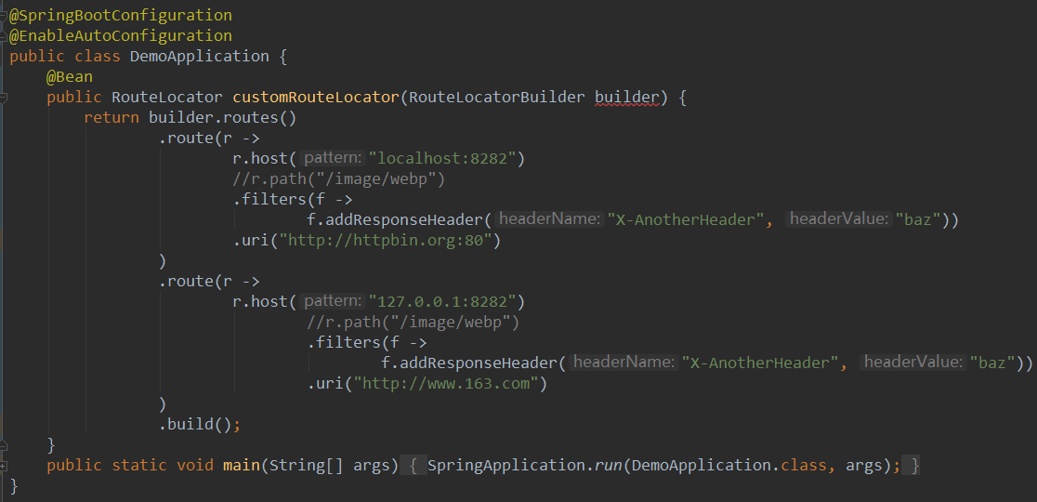
SpringCloudGateway介绍

Slide 33
SpringCloudGateway介绍
ExceptionHandlingWebHandler
FilteringWebHandler
DispatcherHandler
handlerMappings
RouterFunctionMapping
RequestMappingHandlerMapping
RoutePredicateHandlerMapping -> FilteringWebHandler
SimpleUrlHandlerMapping
handlerAdapters
RequestMappingHandlerAdapter
HandlerFunctionAdapter
SimpleHandlerAdapter
resultHandlers
ResponseEntityResultHandler
ServerResponseResultHandler
ResponseBodyResultHandler
ViewResolutionResultHandler

Slide 34
Thank you!

